Slide 1
Docker composition, Kubernetes cluster, Yours IT system with many components
and user authentication requirement
Clients world, external environments
Internal network
OpenLDAP Proxy Local user repository
LDAP A Client A user repository Microsoft Active Directory
Service/System A User authentication required Used Local OpenLDAP Proxy dc=example,dc=com
META Database Proxy dc=example,dc=com
LDAP B Client B user repository Oracle Internet Directory
Service/System B User authentication required Used Local OpenLDAP Proxy dc=example,dc=com
Service/System C User authentication required Used Local OpenLDAP Proxy dc=example,dc=com
LDAP C Client C user repository OpenLDAP
MDB Database Local persisted repository dc=mdb,dc=local
Service/System D User authentication required Used Local OpenLDAP Proxy dc=example,dc=com
LDAP D Client D user repository Tivoli Directory Server
LDAP GUI (optional)

Slide 2
Kompozycja Dockera, klaster Kubernetes, Twój system IT z wieloma komponentami i wymóg uwierzytelniania użytkowników
Świat klientów, zewnętrzne środowska
Sieć wewnętrzna
OpenLDAP Proxy Lokalne repozytorium użytkowników
LDAP A Repozytorium klienta A Microsoft Active Directory
Serwis/System A Wymagane uwierzytelnienie użytkownika Użyty Lokalny OpenLDAP Proxy dc=example,dc=com
META Database Proxy dc=example,dc=com
LDAP B Repozytorium klienta B Oracle Internet Directory
Serwis/System B Wymagane uwierzytelnienie użytkownika Użyty Lokalny OpenLDAP Proxy dc=example,dc=com
Serwis/System C Wymagane uwierzytelnienie użytkownika Użyty Lokalny OpenLDAP Proxy dc=example,dc=com
LDAP C Repozytorium klienta C OpenLDAP
MDB Database Lokalne trwałe repozytorium dc=mdb,dc=local
Serwis/System D Wymagane uwierzytelnienie użytkownika Użyty Lokalny OpenLDAP Proxy dc=example,dc=com
LDAP D Repozytorium klienta D Tivoli Directory Server
LDAP GUI (opcja)

Slide 3
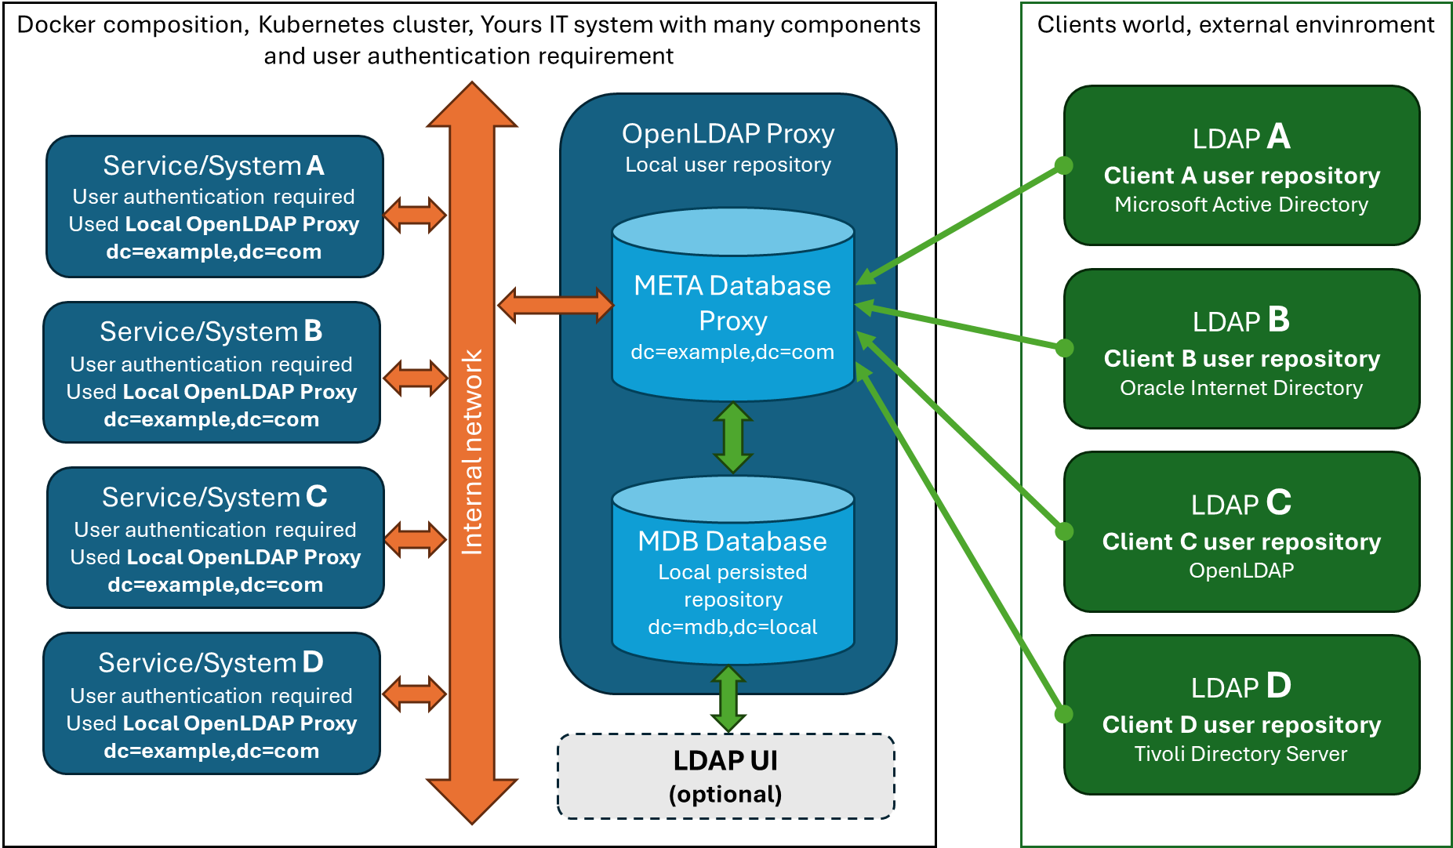

Slide 4
